Slide 1
ЭДУАРД
НИКОЛАЕВИЧ
УСПЕНСКИЙ

Slide 2
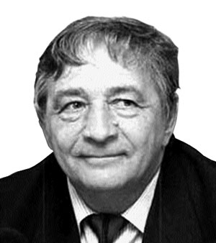
Родился
22 декабря 1937
в Егорьевске Московской обл.

Slide 3
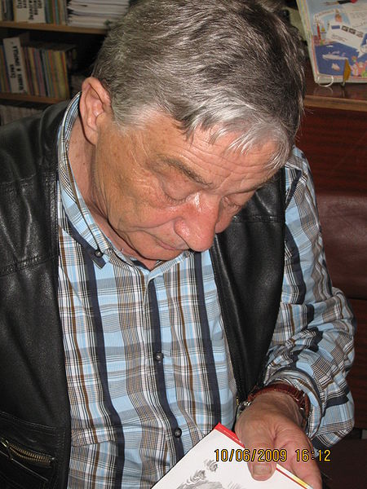
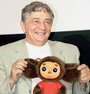
Российский писатель и автор детских книг

Slide 4
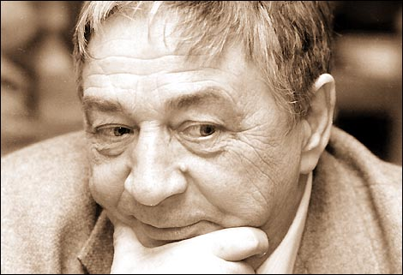
Получив образование в Московском авиационном институте (МАИ) и став инженером, он зарабатывал на жизнь тем, что писал и создавал мультфильмы.

Slide 5
Творческий путь он начинал как юморист. По его собственному признанию, в детскую литературу он попал случайно.
Его детские стихи начали печатать как юмористические в «Литературной газете».

Slide 6



Slide 7

Произведения писателя
переведены
более чем
на 25
языков мира

Slide 8
Эдуард Успенский является создателем таких передач, как Спокойной ночи, малыши!, АБВГДейка,
Радионяня,
В нашу гавань заходили корабли.

Slide 9
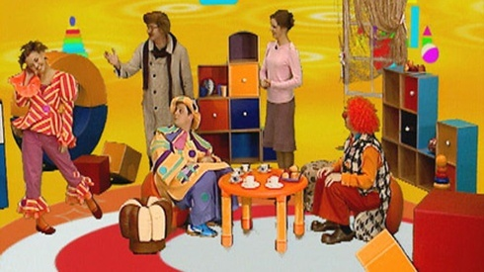
АБВГДЕЙКА

Slide 10



Slide 11

В НАШУ ГАВАНЬ ЗАХОДИЛИ КОРАБЛИ

Slide 12
Эдуард Успенский получил широкую известность как автор детских книжек «Крокодил Гена и его друзья» 1966,
«Вниз по волшебной реке» 1972, «Чебурашка и его друзья» 1970.

Slide 13

О сказке «Крокодил Гена и его друзья»
Успех сказочной повести «Крокодил Гена и его друзья» в том, что все мы в то или иное время чувствуем себя одиноко и мечтаем о верном, надежном и преданном друге. Как преодолеть одиночество? Об этом и говорится в этой повести, где все персонажи только и стараются, что передружить всех со всеми, вопреки злодейским намерениям старухи Шапокляк. Герои повести даже строят Дом Дружбы для того, чтобы люди и звери могли находить себе друзей, общаться с ними и помогать в случае необходимости.
Вывод: друга уважают не за внешние данные, а за душевные качества.

Slide 14
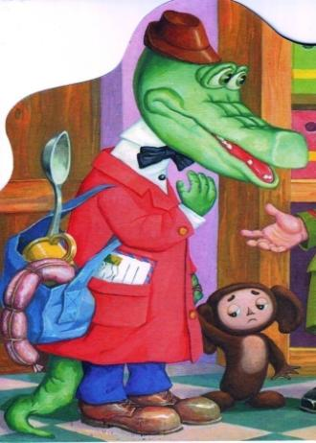
Как родилась сказка…
Однажды летом Успенский работал в пионерском лагере, читал детям интересные книжки. «Интересные книжки все скоро перечитали, а скучные никто слушать не хотел. Тогда я начал рассказывать свою сказку:
«В одном городе жил крокодил по имени Гена, а работал он в зоопарке крокодилом…»
Так в 1966 году появилась повесть-сказка"Крокодил Гена и его друзья», прославившая писателя.

Slide 15

Каким был Гена крокодил?
Крокодил Гена ходит на задних лапах, носит костюм, шляпу и трость, курит трубку и ежедневно ходит в зоопарк, где работает крокодилом.
Табличка над его местом гласит: «Африканский крокодил Гена. Возраст 50 лет. Кормить и гладить разрешается».

Slide 16







Новые книги о Крокодиле
Гене и его друзьях

Slide 17
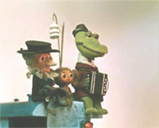

Старуха Шапокляк, названная в честь старомодного головного убора — главный антагонист Чебурашки и Гены.
Согласно книге, её основное занятие — «собирать злы», в мультфильме её девиз выражен в песенке: «Кто людям помогает — тот тратит время зря. Хорошими делами прославиться нельзя».
СТАРУХА
Шапокляк при поддержке живущей в её ридикюле крысы Лариски устраивает жестокие розыгрыши над невинными жителями города.
По мере знакомства с Геной и Чебурашкой Шапокляк постепенно встаёт на путь исправления, обычно возвращаясь к хулиганству в начале следующего выпуска мультфильма.
ШАПОКЛЯК

Slide 18
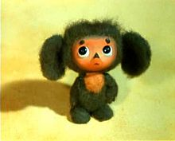
Происхождение слова «Чебурашка»
Согласно предисловию к книге «Крокодил Гена и его друзья», Чебурашкой называлась бывшая в детстве у автора книги бракованная игрушка, изображавшая странного зверя: не то медвежонок, не то заяц с большими ушами. Глаза у него были большие и жёлтые, как у филина, голова круглая, заячья, а хвост коротенький и пушистый, такой, какой бывает обычно у маленьких медвежат

Slide 19
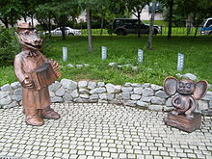
В городе Харькове, на Журавлёвке, на улице Строительной, установлен памятник крокодилу Гене, где он изображён как в мультфильме .
В городе Ижевск установили памятник в сквере рядом с 24-й школой.
В городе Раменское, на пересечении улиц Гурьева и Михалевича, установлен памятник крокодилу Гене, Чебурашке и Шапокляк. Автор скульптур: Олег Ершов.

Slide 20
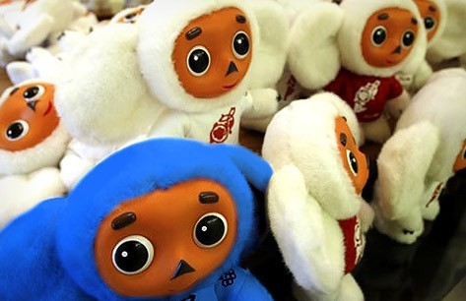
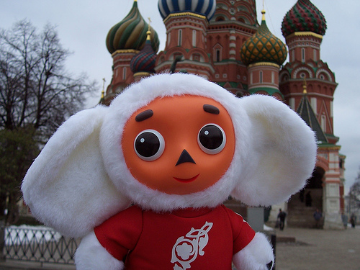
После выхода первых серий мультфильмов Чебурашка стал очень популярен в СССР. С тех пор Чебурашка — герой многих российских анекдотов.
В 2001 Чебурашка приобрёл большую популярность в Японии. На летних Олимпийских Играх 2004 года в Афинах был выбран талисманом Олимпийской сборной России. На зимних Олимпийских Играх 2006 года символ Российской Сборной Чебурашка переоделся в белый зимний мех. На летних Олимпийских играх 2008 года в Пекине Чебурашку «одели» в красный мех.
На зимних Олимпийских Играх 2010 Чебурашка-талисман стал обладателем синего меха.

Slide 21
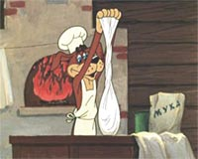





Не меньший успех
выпал на долю приключений
друзей
из Простоквашино –
Дяди Федора,
Шарика,
кота Матроскина.
И они тоже обрели
свое экранное воплощение.

Slide 22
Главный герой - шестилетний мальчик, которого звали Дядей Фёдором за то, что он был очень серьёзным. После того, как родители запретили ему оставить в квартире говорящего бездомного кота Матроскина, Дядя Фёдор ушёл из дома. Вместе с Матроскиным и псом Шариком они втроём поселились в деревне Простоквашино. Найдя клад, они смогли купить трактор, ездящий на супе и картошке.

Slide 23
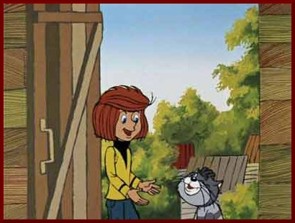
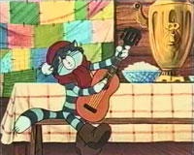
По книге был сделан успешный мультипликационный фильм «Трое из Простоквашино».

Slide 24
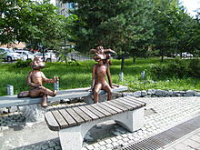
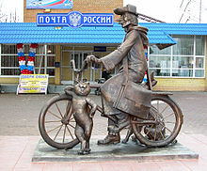

Slide 25




Немного о книгах
Немного о книгах
ЭДУАРДА НИКОЛАЕВИЧА

Slide 26
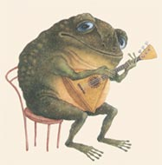
ЖАБ ЖАБЫЧ СКОВОРОДКИН
Повесть-сказка / Худож. Е.Антоненков. — М.: Росмэн, 1999. — 68 с.: ил.
Когда Эдуарда Успенского спросили, о чём эта книга, он ответил: «В биологической лаборатории засунули в прибор лягушку, а когда снимали электро-энцефалограмму, то сознание старшего научного сотрудника перешло на неё. И она стала думающей лягушкой. Немедленно сбежала из института, пришла в одну семью и сказала: «Я туда обратно не вернусь. Буду жить у вас!» «Что же ты будешь делать?» — спросили её. «Я буду дом охранять!» — «Каким способом?» — «А я буду в милицию звонить, если грабители придут».

Slide 27
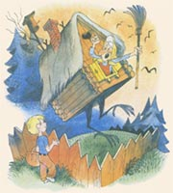
ВНИЗ ПО ВОЛШЕБНОЙ РЕКЕ
Повесть-сказка / Худож. В.Чижиков. — М.: РОСМЭН, 2002. — 95 с.: ил. - (Б-ка мл. школьника).
Однажды летом поехал Митя к бабушкам погостить в деревню. Одна бабушка оказалась самой обыкновенной, а другая — настоящей сказочной Бабой-Ягой. Только на редкость доброй…

Slide 28
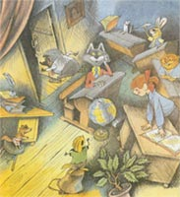
МЕХОВОЙ ИНТЕРНАТ
Поучит. повесть о девочке-учительнице и её пушистых друзьях / Худож. В.Чижиков. — М.: Планета детства: Астрель, 2000. — 157 с.: ил.
«Меховому интернату нужна учительница хорошего поведения и письма. Приглашаются девочки из третьего-четвёртого классов. Занимания будут по воскресеньям. Оплата хендриками, сколько договоримся». Такое странное объявление висело в одном из дачных поселков. Что это? Шутка? Или всерьёз?

Slide 29


Фиксики" - это анимационный сериал, снятый студией "Аэроплан" по мотивам произведения Эдуарда Успенского "Гарантийные человечки". Это сериал о маленьких человечках, живущих внутри машин и приборов, ухаживающих за техникой и исправляющих мелкие поломки. Каждая серия "Фиксиков" посвящена одному из приборов или устройств, ежедневно окружающих детей в повседневной жизни. "Фиксики" в игровой форме учат детей тому, как устроен мир вокруг, как работает техника, как ее бережно и безопасно использовать.

Slide 30

Спасибо за внимание

